Slide 1
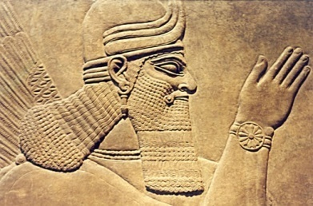
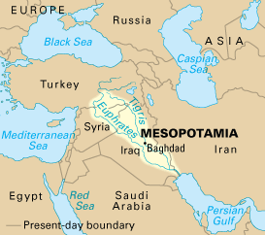
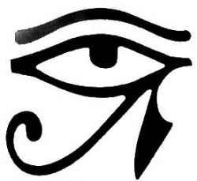
Mesopotâmia e Egito

Slide 2
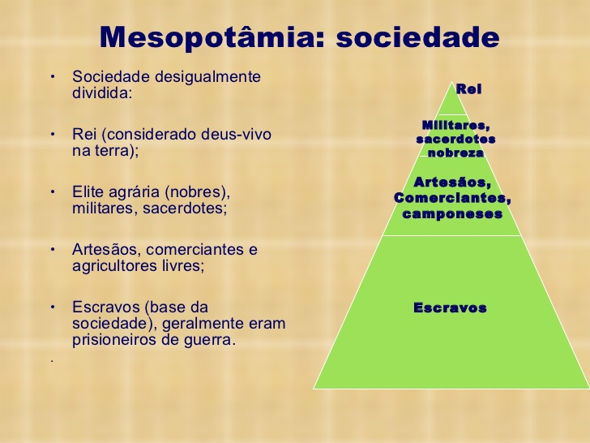
Mesopotâmia: Terra entre Rios
Sociedades hidráulicas e agrícolas
Condições favoráveis à prática da agricultura
Sumérios, Acádios, Amoritas, Assírios e Caldeus
Urbanização completa: Civilização
Diferenciação social na Mesopotâmia

Slide 3
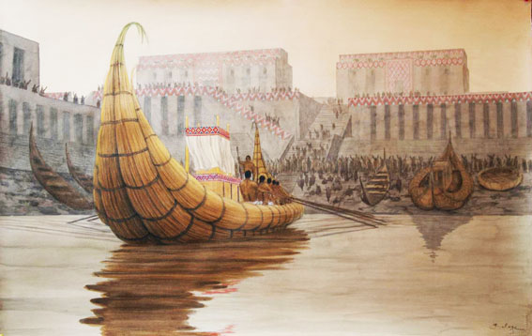
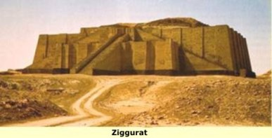
Os povos Mesopotâmicos
Sumérios e Acádios 2350 a.C
Irrigação, arquitetura, artes e comércio;
Escrita cuneiforme;
Cidades-Estado
Guerras

Slide 4
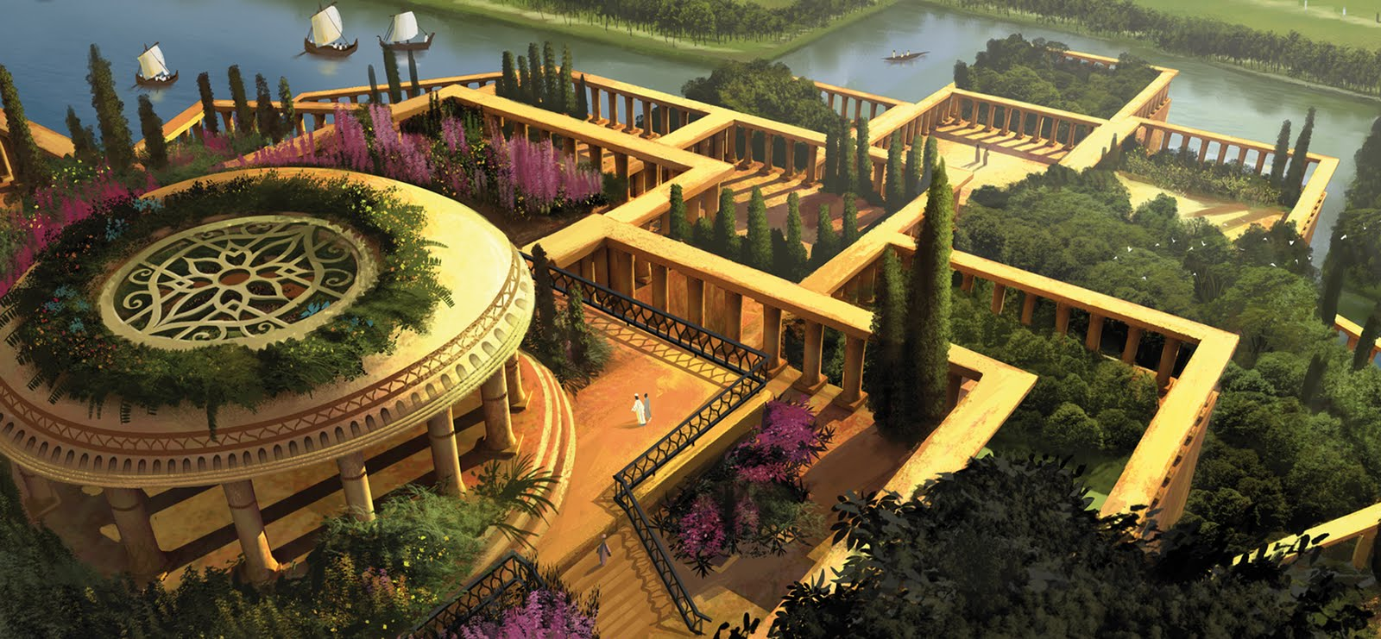
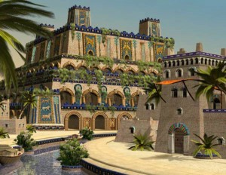
Os Babilônios (amoritas)
Hamurabi;
Um dos maiores centros comerciais da Antiguidade
Código de Hamurabi: Lei de Talião
Morte de Hamurabi e decadência do Império

Slide 5
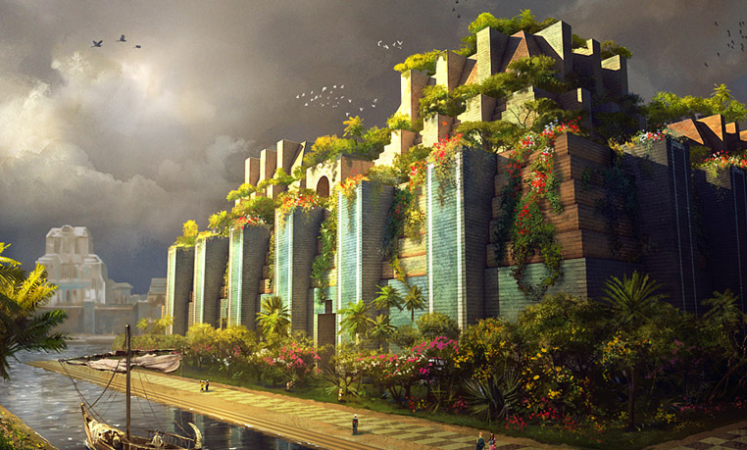
Os Assírios e os Caldeus 1300 a.C
Norte da Mesopotâmia; Império Assírio;
Grande expansão; técnicas militares;
Caldeus: Segundo Império babilônico;
Nabucodonosor e o apogeu do desenvolvimento arquitetônico;
Morte de Nabucodonosor e a conquista do império pelos Persas.

Slide 6
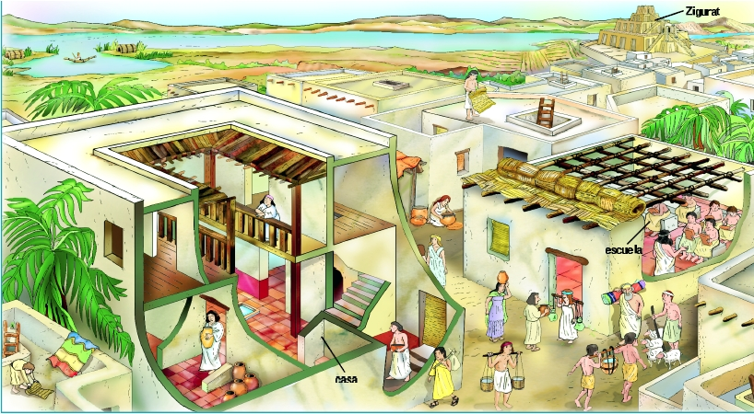
Economia e Vida Social
Sociedade Estamental;
Trabalho Compulsório;
Desenvolvimento do Comércio (barras metal);
Obras de proteção, diques, irrigação

Slide 7
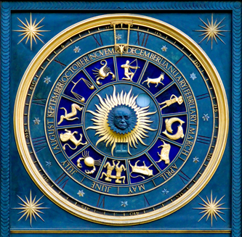
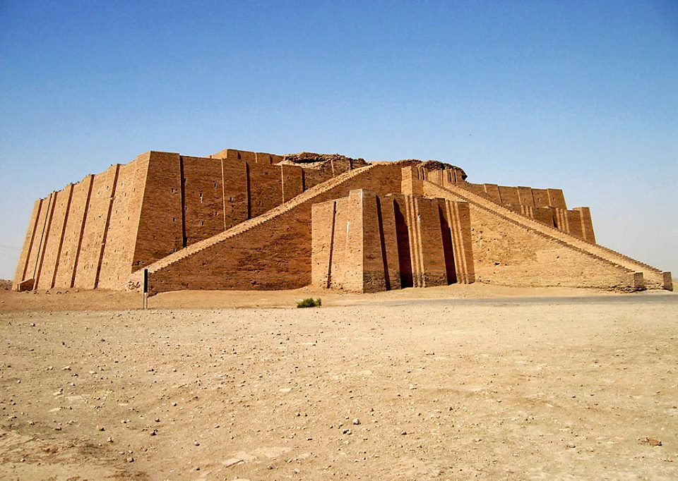
Ciência e Arquitetura
Desenvolvimento da Astrologia e Astronomia
Divisão do Tempo e Calendário
Zigurates

Slide 8
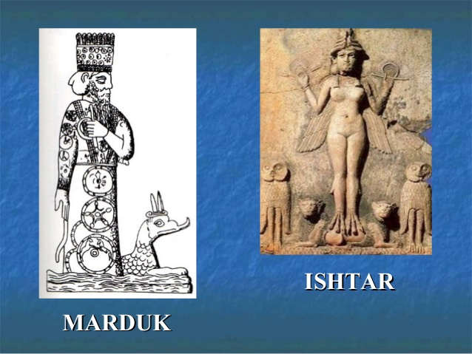
Religião e Literatura
Mito e Ciência;
Deuses e a Natureza

Slide 9
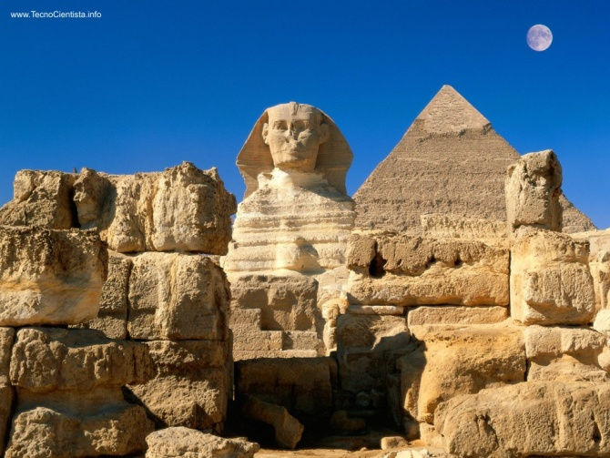
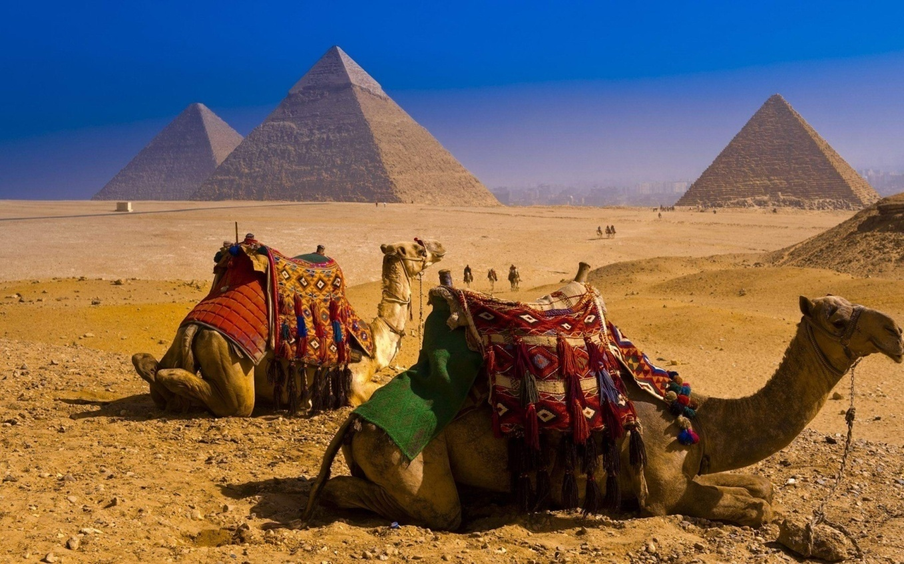
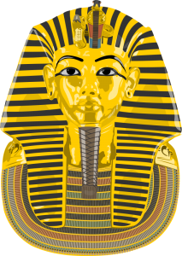
Às Margens do Nilo: O Egito
Uma das regiões mais áridas da Terra
Cheias do Rio Nilo e fertilidade
Economia: agricultura irrigada
Surgimento do Estado

Slide 10
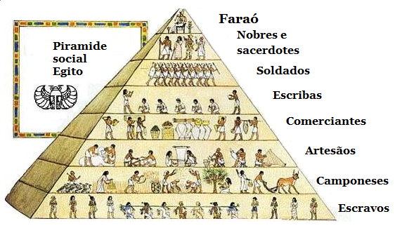
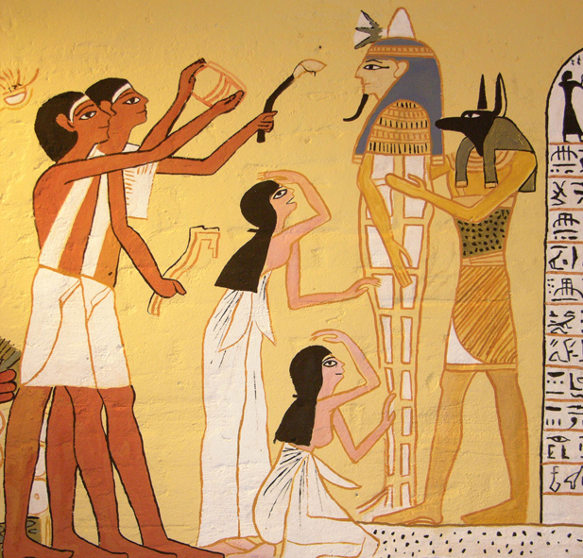
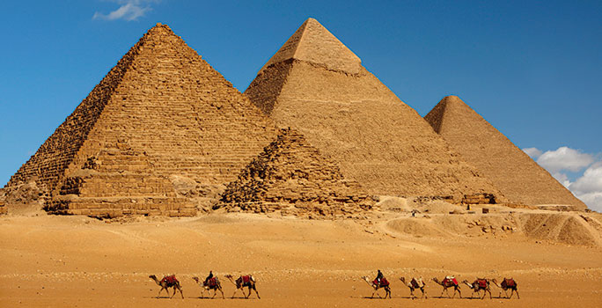
Sociedade
Sociedade Estamental
Ocupação profissional
Camponeses e o trabalho
Escravos

Slide 11
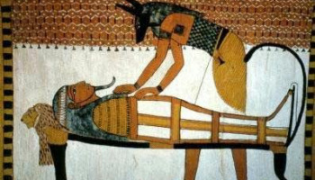
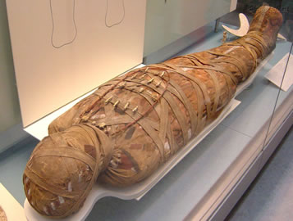
A terra dos Deuses
Religião Politeísta
Antropozoomórfica
Preocupação com a vida após a morte

Slide 12
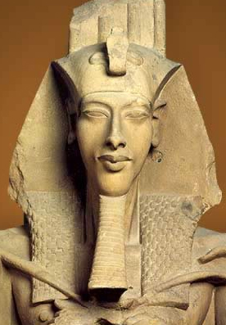
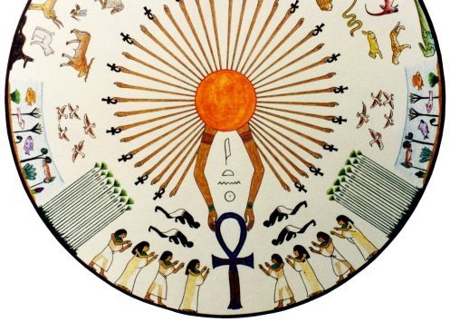
Aton, o Deus único
Faraó Amenófis IV
experiência monoteísta (deus Aton, disco solar)
Morte de Amenófis e declínio do monoteísmo

Slide 13
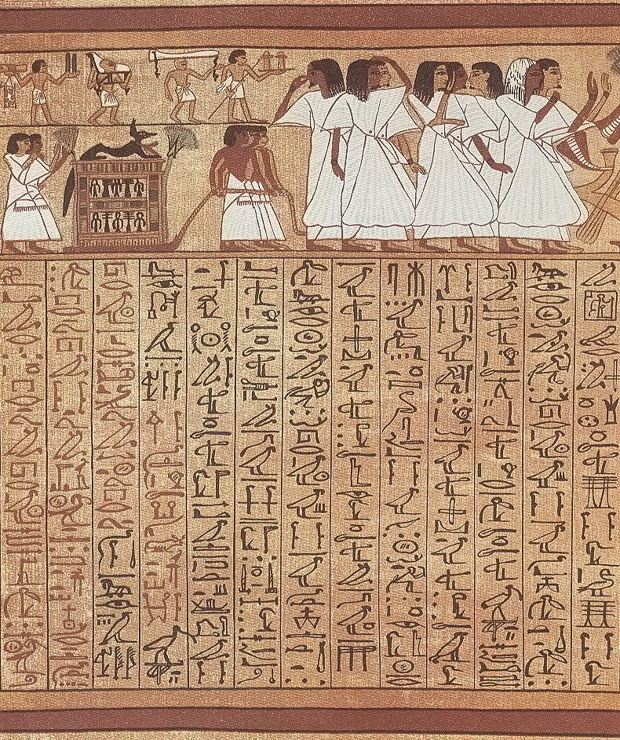
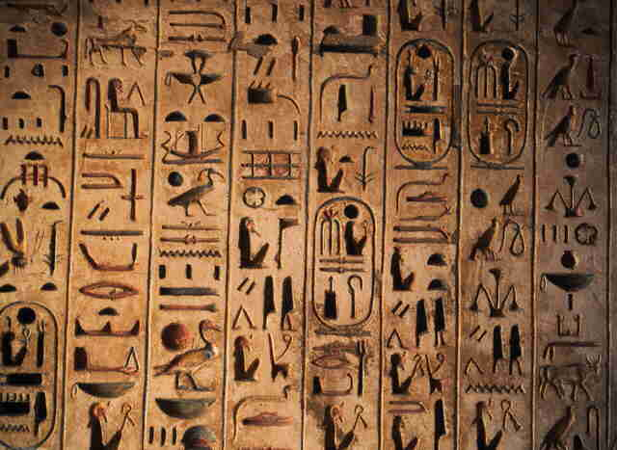
Escrita Egípcia
Napoleão Bonaparte invade o Egíto
Escrita hieroglífica traduzida em 1802

